Slide 1
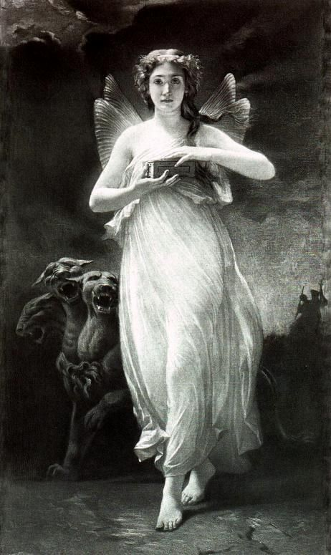
Psyché (Ψυχη)

Slide 2
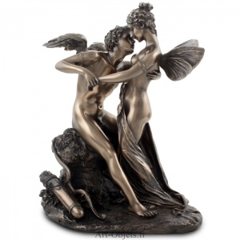
Présentation
NOMEN EST MIHI PSYCHE. (Mon nom est Psyché)
REGIS FILIAE SUM. (je suis la fille d’un roi)
ANN XVI. (j’ai environ 16 ans)
CUPIDINIS UXOR SUM. (je suis la femme de Cupidon)
PUELLA, PULCHRITUDINE, DIVITIIS, MORIBUS ET GENERE SUM. (je suis une jeune fille, belle riche un bon caractère et de bonne naissance)
MIHI PLACET AMARE CUPIDINEM (j’aime Cupidon)

Slide 3
Psycha Cupidini S.D.
La première fois où ton visage m’est apparu, je fus la plus heureuse de toutes.
Hélas ma curiosité t’a poussé à t’envoler, déçu de ma promesse que je n’ai pu tenir… Malgré toutes les épreuves traversées pour regagner ton cœur, mon amour pour toi est toujours plus fort.
Ta flèche transperçant mon cœur endormi a réanimé cette âme perdue sans son amour et Zeus et sa bonté sans pareil, l’espoir de passer ma vie à tes côtés.

